Slide 1
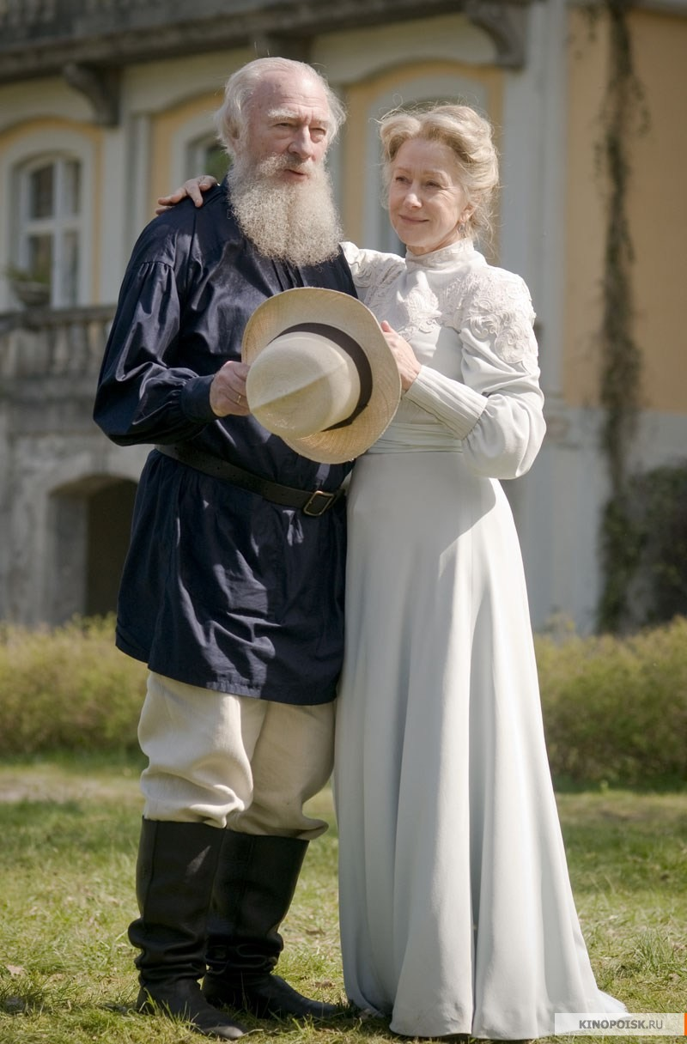
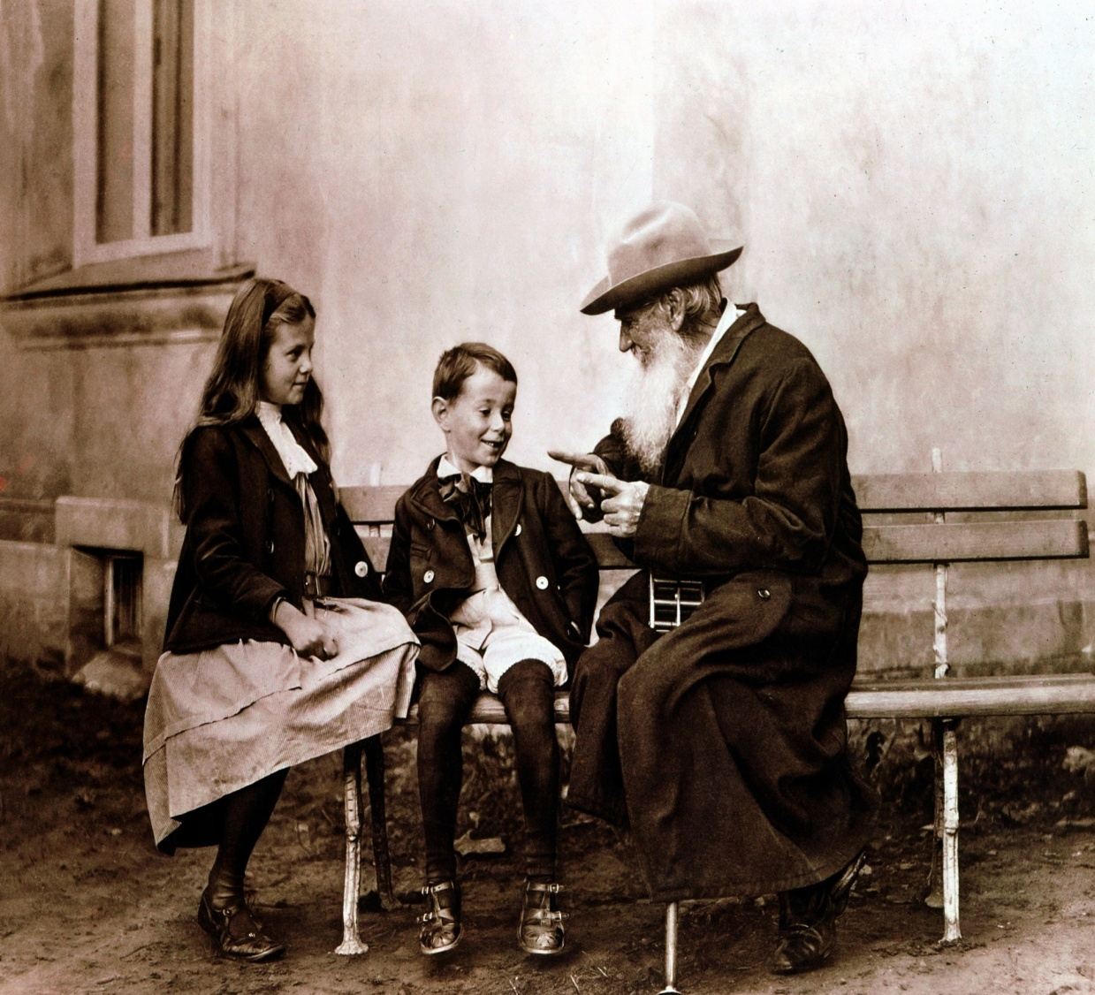
Литературное чтение 2 класс
Лев Николаевич Толстой
1828-1910
Автор: Погудина О.А.
МБОУ «СОШ № 1»

Slide 2

Речевая разминка
От топота копыт ,
пыль по полю летит.

Slide 3
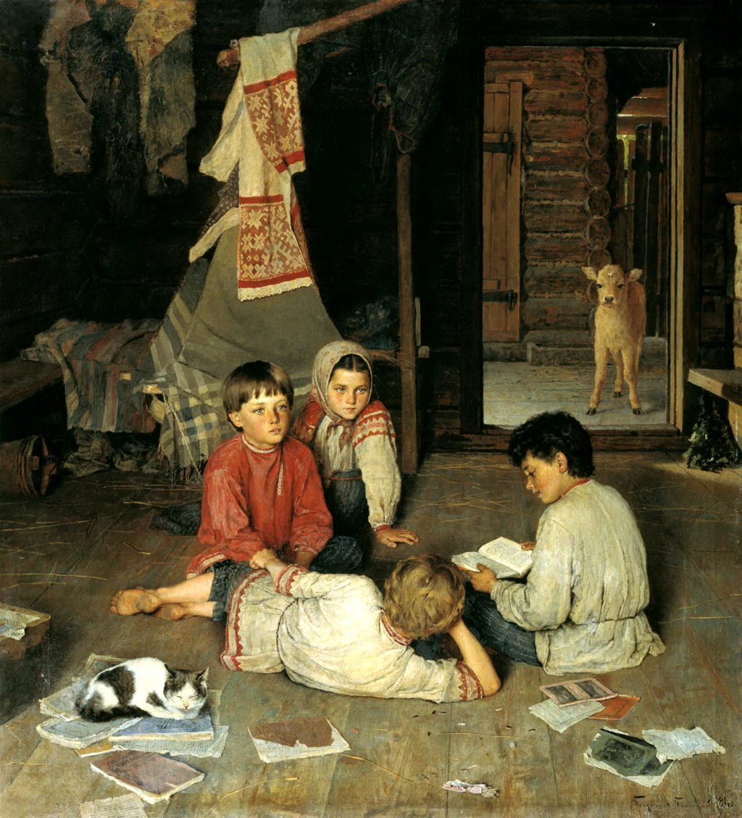
Проверка домашнего задания
План.
1) Один дома.
2) Опасная дорога в школу.
3) Встреча с учителем.
4) Филипок и Костюшка.

Slide 4
Тест опрос:
1.С кем Филипок остался дома?
а) с братом; б) с дедушкой; в)с бабушкой
2. Почему мальчик по дороге упал?
а)испугался; б)споткнулся; в)уронила собака
3. Чего боялся, стоя на крыльце школы?
а) учитель прогонит; б) учитель заставит
учиться; в) ребята будут смеяться
4. Какое задание учитель дал Филипку?
а)решить задачу; б)написать своё имя ;
в)сложить своё имя
5. Кто учил мальчика читать?
а) мама; б)Костюшка; в)друг

Slide 5

Ответы к тесту:
Самопроверка..
1- в
2- б
3- а
4- в
5- б
. Самооценка

Slide 6

Собери пословицы
Нет друга ищи,
Вместе тесно,
Старый друг,
лучше новых двух.
а нашёл береги.
а врозь скучно.

Slide 7
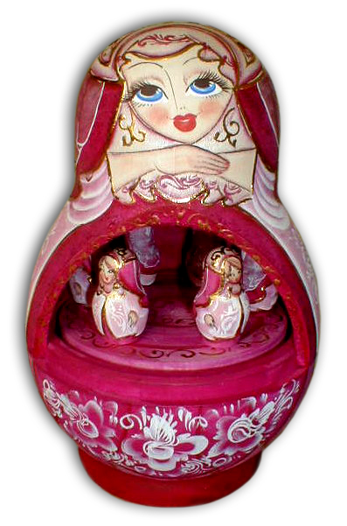
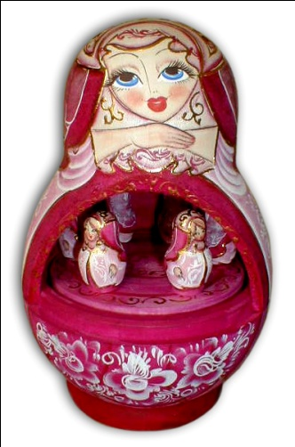

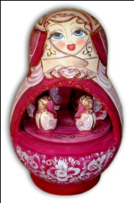


Slide 8

Л.Н.Толстой - рассказ
КобтёЛнок
«Котёнок»

Slide 9
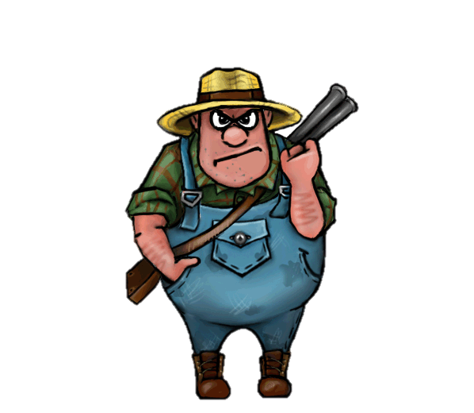
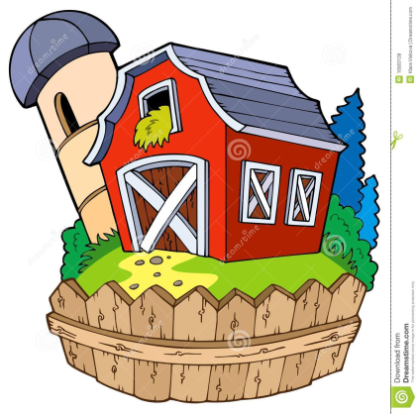
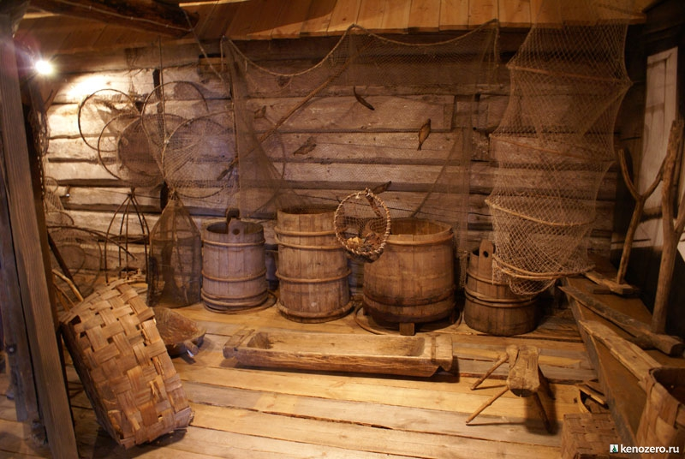
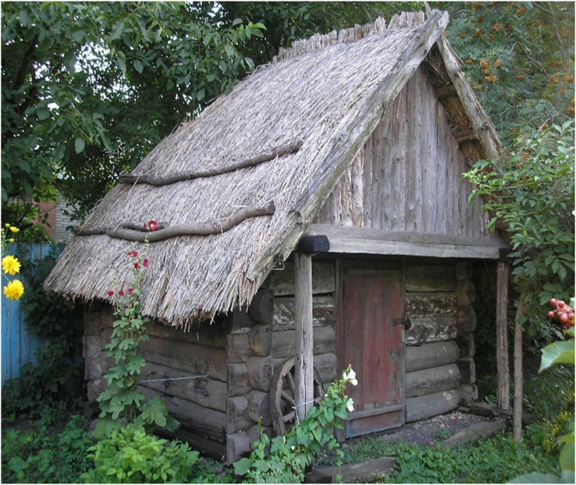
Подготовка к чтению.
Объясни другу:
амбар -
прочь –
подле -
выбрали -
забыли -
охотник –
отогнал -
что было духу –
(сарай) деревянное строение для хранения
убежал, удалился в сторону
рядом
взяли по выбору, по желанию
оставили
вооружённый человек
прогнал, освободил
быстро, во всю прыть

Slide 10
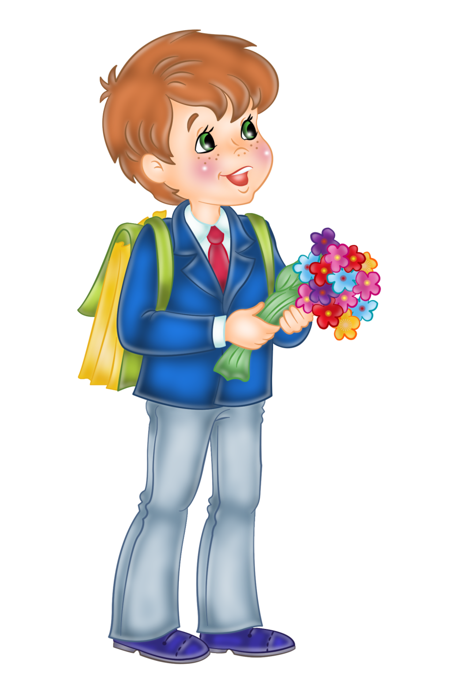
Какие черты характера проявились в поступке мальчика?
трусость
ответственность
решительность
отчаяние
глупость
желание защитить беспомощного
смелость
жадность
благородство

Slide 11
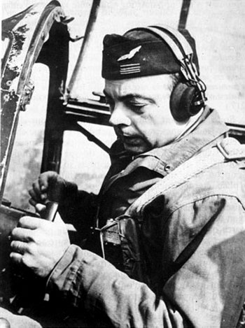
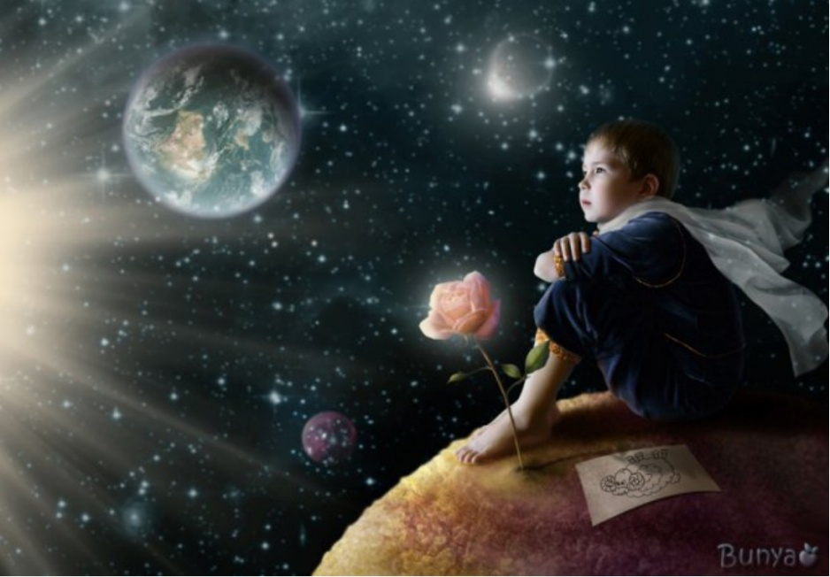
Антуан де Сент - Экзюпери
  « Ты навсегда
  в ответе за всех ,
  кого приручил».

Slide 12
Рефлексия
я
я
запомню…
я
научился…
понял…

Slide 13

Домашнее задание по выбору….
а) Составить план рассказа , сделать поделку.
б) Рассказ о домашнем любимце (оформить в виде книжки-малышки с фотографиями).
в)Выполнить пересказ, нарисовать рисунок.

Slide 14
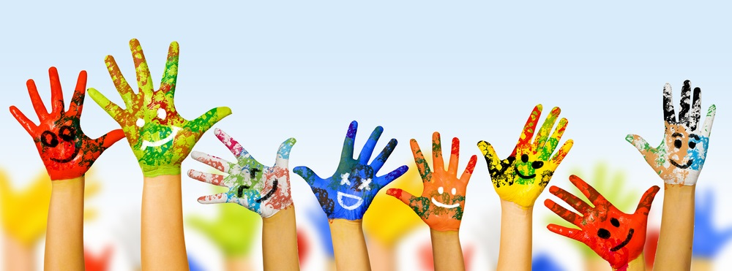
Спасибо за урок!

